Slide 1

Rola i znaczenie MSP dla gospodarki Polski
Wydział Finansów i Zarządzania Kierunek: Informatyka II stopnia
Katarzyna Kołoda
Damian Wyrwiński
Maciej Zientara
Grupa K4m
Wrocław 2023/2024

Slide 2
Agenda
Wprowadzenie do MSP: geneza, definicja, rodzaje, znaczenie dla gospodarki.
Statystyki, MSP w Polsce na tle Europy.
Regulacje prawne.
Środowisko biznesowe dla MSP.
Rola w eksporcie, internacjonalizacja.
Formy wsparcia dla MSP.
Bariery dla rozwoju MSP.
Wpływ pandemii COVID-19 i wojny na Ukrainie na sektor MSP.
Innowacyjność jako czynnik rozwoju MSP.
Technologie w MSP.
Transformacja cyfrowa i ekologiczna.
Przedsiębiorczość w Polsce.
Czynniki społeczne – rola organizacji pozarządowych, networkingu.
Rola w kobiet w rozwoju MSP.
Aktualne wyzwania i obawy przedsiębiorców.
Podsumowanie.

Slide 3
Geneza. Rozwój sektora MSP w Polsce.
I Wstępna faza rozwoju:
Okres powojenny do lat 80 XX w.
Niewielkie znaczenie gospodarcze MSP, z ograniczonym udziałem w produkcji i dochodzie narodowym; niska wielkość produkcji, zatrudnienia oraz potencjału technicznego.
Pierwsze zmiany od początku lat 80., próby łagodzenia skutków narastającego kryzysu (m.in. nowelizacja ustawy o przedsiębiorstwach państwowych, zniesienie ingerencji państwa w ustalanie cen, dopuszczenie zagranicznych inwestycji kapitałowych, liberalizacja przepisów dotyczących handlu zagranicznego, ułatwienia w dostępie do finansowania na zakup maszyn i urządzeń)
II Faza eksplozji:
Początek/pierwsza połowa lat 90.
Gwałtowne zmiany systemowe i prawno-instytucjonalne, znaczny wzrost liczby nowych firm prywatnych, głównie małych, dynamiczne zmiany na rynku, takie jak restrukturyzacja zatrudnienia i restrukturyzacja przedsiębiorstw państwowych
Główna przyczyna: wprowadzenie od 1989 roku gospodarki wolnokonkurencyjnej.
Notes:
Angowski M., ROZWÓJ I ZNACZENIE SEKTORA MAŁYCH I ŚREDNICH PRZEDSIĘBIORSTW W POLSKIEJ GOSPODARCE, ROCZNIKI NAUK SPOŁECZNYCH Tom XXXVI, zeszyt 3, 2008.

Slide 4
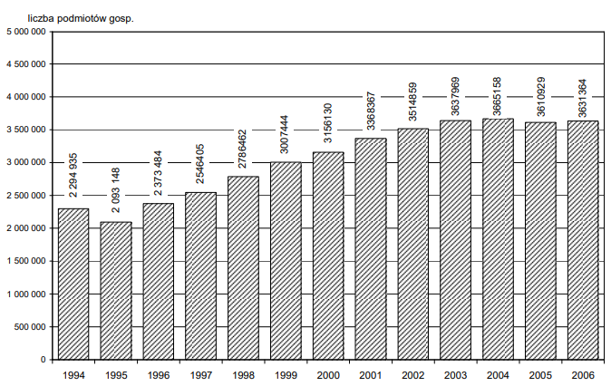
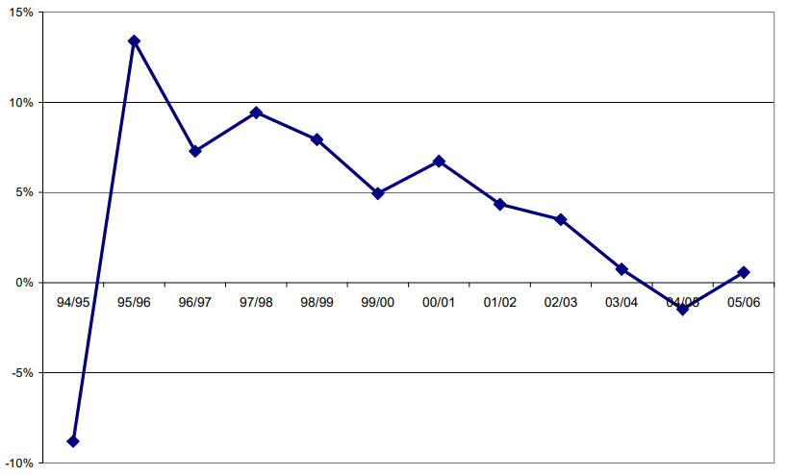
Geneza
III Faza samoregulacji rynkowej:
Wyczerpano możliwości ilościowego wzrostu tego sektora, co w sytuacji braku efektywnej polityki wsparcia tych firm spowodowało spadek dynamiki zakładania nowych przedsiębiorstw przy jednoczesnym wzroście liczby przedsiębiorstw eliminowanych z rynku.
Stopniowa adaptacja do ciągle zmieniających się warunków ekonomicznych poprzez poszukiwanie zmian jakościowych, głównie związanych ze zmianami branżowymi, zatrudnienia, innowacyjności działania, zarówno w zakresie rynkowym, jak i technologicznym.
Stan sektora MSP w latach 1994-2006.
IV/V Faza przedakcesyjna i akcesyjna:
Związane z integracją z Unią Europejską: dostosowanie polskiego prawodawstwa, systemów regulacyjnych, metod certyfikacji oraz standaryzacji do wymogów UE.
Konkurencyjność i byt MSP zależał od tego jak szybko potrafią się one dostosować do nowych realiów i wykorzystać nowe możliwości.
Dynamika rozwoju sektora małych i średnich przedsiębiorstw w latach 1994-2006 (wskaźnik liczony w stosunku do roku poprzedniego w %)

Slide 5
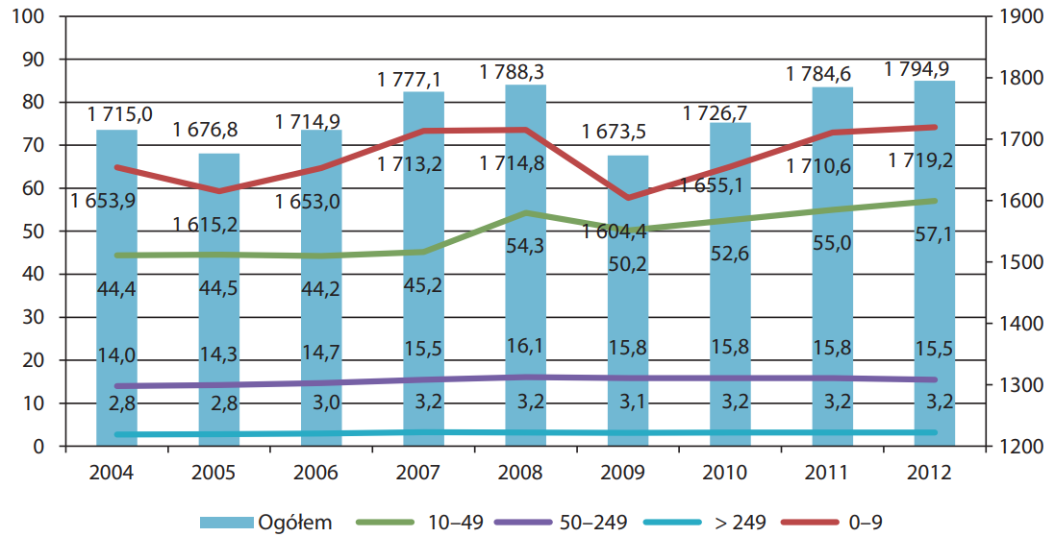
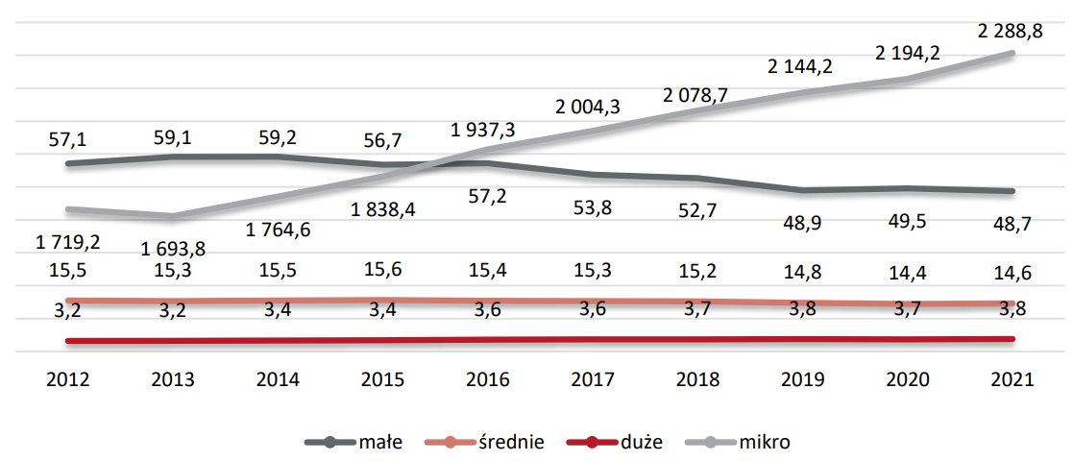
Geneza
Szanse i bariery dla MSP w obliczu akcesji z UE:
Możliwości zwiększenia skali działalności,
Konieczność sprostania podwyższonym wymaganiom jakościowym lub technologicznym,
Dostęp do nowych technologii, zasobów i potencjału wynikających ze współpracy międzynarodowej,
Przezwyciężenie ograniczeń w dostępie do kapitału, możliwość poprawy płynności finansowej,
Doskonalenie procedur, struktur i zarządzania, również poprzez wykorzystanie międzynarodowego benchmarkingu.
Liczba przedsiębiorstw aktywnych w Polsce ogółem i w poszczególnych grupach według wielkości w latach 2004–2012 (w tys.)
Liczba przedsiębiorstw aktywnych w Polsce w poszczególnych grupach według wielkości w latach 2012-2021 (w tys.) - opracowanie PARP na podstawie publikacji GUS “Działalność przedsiębiorstw niefinansowych z lat 2013-2022”.
Notes:
Raport o stanie sektora małych i średnich przedsiębiorstw w Polsce w latach 2012–2013, Raport… 2023
Matejun M, Miller M., Wpływ integracji europejskiej na rozwój i wsparcie małych i średnich przedsiębiorstw, [w:] Matejun M., Szczepańczyk M. (red.), Aktualne problemy zarządzania małymi i średnimi przedsiębiorstwami, Wydawnictwo Politechniki Łódzkiej, Łódź 2010, s. 11-37.

Slide 6
Znaczenie MSP dla gospodarki
Zwiększenie udziału i znaczenia MSP jest charakterystyczne dla krajów wysoko rozwiniętych. Kraje, gdzie MSP stanowią trzon gospodarki, charakteryzują się większą dynamiką rozwoju gospodarczego, są bardziej odporne na kryzysy ekonomiczne, rzadziej notuje się w nich załamania koniunktury.
Małe i średnie przedsiębiorstwa (MŚP) odgrywają istotną rolę w gospodarce światowej, są ważnym jej elementem i kluczowym źródłem wzrostu gospodarczego, dyna-miki i elastyczności gospodarki krajów zarówno rozwiniętych, jak i rozwijających się.
MSP są dominującą formą prowadzenia działalności gospodarczej wśród przedsiębiorstw, stanowiąc od 95% do ponad 99% ich liczby w zależności od państwa. Ponadto podmioty gospodarcze z tego sektora odgrywają istotną rolę w zachowaniu konkurencyjności i wykorzystaniu innowacji, które następnie mogą zostać zaadaptowane i wykorzystane przez większe przedsiębiorstwa. Przyczyniają się również do większej niż duże jednostki kreacji zatrudnienia, gdyż są bardziej elastyczne i szybciej dostosowują się do zmieniających się warunków otoczenia.

Slide 7
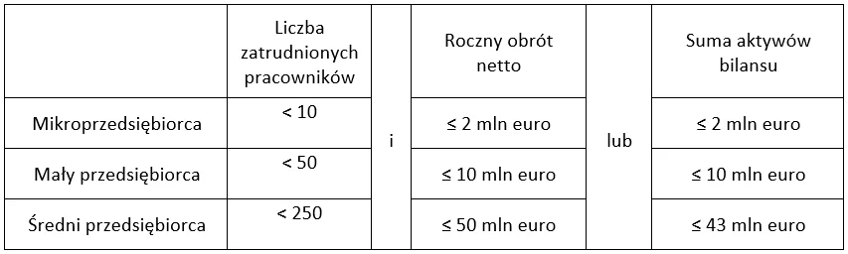
Definicja MSP
MŚP - Małe Średnie Przedsiębiorstwa
Przedsiębiorstwo - wyodrębniona prawnie i ekonomicznie jednostka gospodarcza. Istotą działalności przedsiębiorstwa jest produkcja dóbr lub świadczenie usług. Najczęściej definiowanym celem działalności przedsiębiorstwa jest osiąganie zysku poprzez zaspokajanie potrzeb konsumentów.
Po 3 latach przekraczania progu zatrudnienia lub pułapu finansowego przedsiębiorstwo traci status MŚP.
W celu zebrania danych (do tabeli poniżej) trzeba zaklasyfikować przedsiębiorstwo do jednego z: niezależne, partnerskie lub związane.
Notes:
http://www.pih.org.pl/images/definicja_msp.pdf

Slide 8
Rodzaje Przedsiębiorstw
Przedsiębiorstwo niezależne:
• przedsiębiorstwo w pełni samodzielne - nie posiada udziałów w innych przedsiębiorstwach, a inne przedsiębiorstwa nie posiadają w nim udziałów;
• posiada poniżej 25% kapitału lub głosów (w zależności, która z tych wielkości jest większa) w jednym lub kilku innych przedsiębiorstwach, a/lub inne przedsiębiorstwa posiadają poniżej 25% kapitału lub głosów (w zależności, która z tych wielkości jest większa) w tym przedsiębiorstwie
(wyjątkowo przedsiębiorstwo może zostać zakwalifikowane jako niezależne jeśli więcej niż 25% kapitału lub głosów jest w posiadaniu poniższych inwestorów: publiczne korporacje inwestycyjne, spółki kapitałowe podwyższonego ryzyka, anioły biznesu, uniwersytety, niedochodowe ośrodki badawcze, inwestorzy instytucjonalni łącznie z regionalnymi funduszami rozwoju, samorządy lokalne z rocznym budżetem nieprzekraczającym 10 milionów euro oraz liczbą mieszkańców poniżej 5000)
Przedsiębiorstwo partnerskie:
• posiada 25% lub więcej kapitału lub głosów w innym przedsiębiorstwie, a/lub inne przedsiębiorstwo posiada 25% lub więcej kapitału lub głosów w tym przedsiębiorstwie
• przedsiębiorstwo nie jest związane z innym przedsiębiorstwem (głosy jakie posiada w innym przedsiębiorstwie (lub odwrotnie), nie przekraczają 50% ogólnej sumy głosów
Przedsiębiorstwo związane
Dwa lub więcej przedsiębiorstw można uznać za związane, jeżeli pozostają one ze sobą w następującym związku:
• przedsiębiorstwo posiada większość głosów przysługujących udziałowcom lub wspólnikom w innym przedsiębiorstwie,
• przedsiębiorstwo ma prawo wyznaczyć lub odwołać większość członków organu administracyjnego, zarządzającego lub nadzorczego innego przedsiębiorstwa
• przedsiębiorstwo ma prawo wywierać dominujący wpływ na inne przedsiębiorstwo zgodnie z umową zawartą z tym przedsiębiorstwem lub postanowieniem w jego dokumencie założycielskim lub statucie,
• przedsiębiorstwo jest w stanie kontrolować samodzielnie, zgodnie z umową, większość głosów udziałowców lub członków w innym przedsiębiorstwie.

Slide 9
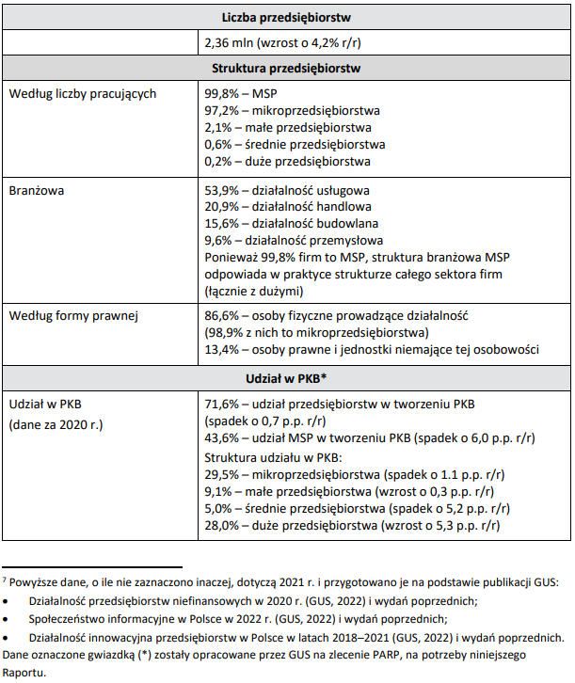
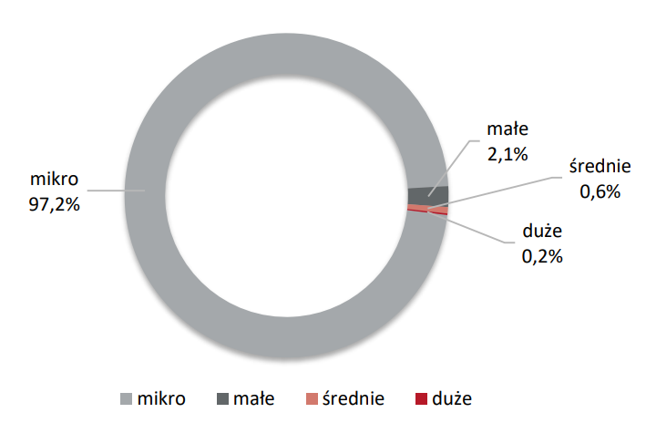
Statystyki MSP w Polsce
Według raportu PARP (Polska Agencja Rozwoju Przedsiębiorczości) o stanie sektora małych i średnich przedsiębiorstw w Polsce z roku 2023, sektor MSP w Polsce stanowi 99,8% wszystkich przedsiębiorstw pod względem liczby pracujących.
Struktura przedsiębiorstw aktywnych w Polsce ze względu na wielkość firmy wg danych na 2021 r.
Notes:
https://www.parp.gov.pl/component/publications/publication/raport-o-stanie-sektora-malych-i-srednich-przedsiebiorstw-w-polsce-2023

Slide 10
Sektorowe rozmieszczenie MSP

Slide 11
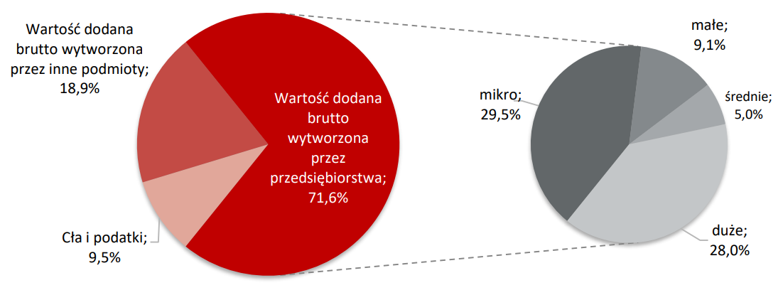
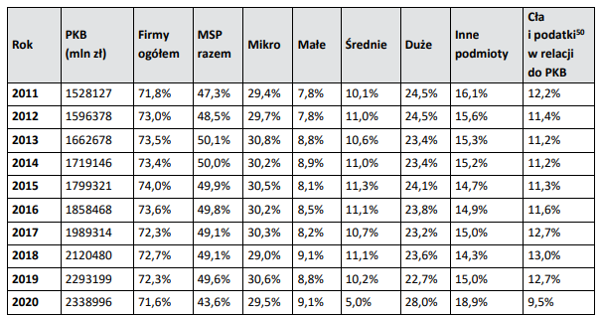
Wkład w PKB
Sektor przedsiębiorstw wytwarza blisko trzy czwarte wartości PKB (71,6%).
Mikroprzedsiębiorstwa mają największy udział w tworzeniu PKB - około 29,5%.
Cały sektor MSP generował 43,6% PKB w 2020 r.
Udział przedsiębiorstw w tworzeniu PKB w 2020 r. był na poziomie zbliżonym do 2011 r. (71,6% i 71,8% odpowiednio).
Po okresie wzrostu w latach 2012-2016, udział przedsiębiorstw w tworzeniu PKB odnotował nieznaczny spadek do około 72%.
W 2020 r. udział przedsiębiorstw w PKB spadł o 0,7% w porównaniu z 2019 r., co było spowodowane trudnościami gospodarczymi związanymi z pandemią COVID-19.
Pandemia miała największy wpływ na sektor MSP, gdzie udział w tworzeniu PKB zmniejszył się o 6 p.p. z 49,6% w 2019 r. do 43,6% w 2020 r.
Spadek w sektorze MSP wynikał głównie z obniżenia udziału grupy średnich przedsiębiorstw (o 5,2% z 10,2% w 2019 r. do 5,0% w 2020 r.).
Natomiast udział dużych podmiotów w tworzeniu PKB wzrósł rok do roku o 5,3 p.p. (22,7% w 2019 r. do 28,0% w 2020 r.).
Udział w tworzeniu PKB grup przedsiębiorstw według liczby pracujących w Polsce w 2020 r.

Slide 12
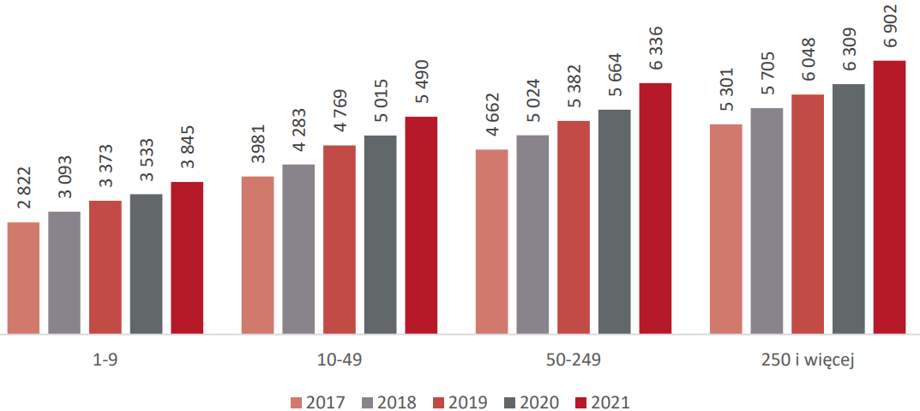
Znaczenie MSP dla rynku pracy
Według stanu na 31.12.2021 r. w Polsce w sektorze przedsiębiorstw (również dużych) pracowało ponad 10,2 mln osób i ta liczba rośnie już od wielu lat. W sektorze MSP pracowało ponad 6,9 mln osób, tj. 68% pracujących ogółem w sektorze przedsiębiorstw.
Mikroprzedsiębiorstwa – 4,3 mln osób
Małe przedsiębiorstwa – 1 mln osób
Średnie przedsiębiorstwa – 1,6 mln osób
Duże przedsiębiorstwa – 3,3 mln osób
Pomimo chwilowego spadku zanotowanego w 2020 roku, przeciętne zatrudnienie w sektorze MSP wzrosło w 2021 roku o ponad 98,3 tysiące osób. Spadek w roku 2020 był związany z wyzwaniami związanymi z pandemią COVID-19, ale wzrost w kolejnym roku wskazuje na odporność sektora MSP i jego zdolność do odbudowy. W 2021 roku przeciętne zatrudnienie wróciło niemal do poziomu z 2019 roku, co świadczy o jego stabilności i zdolności do adaptacji do zmieniających się warunków gospodarczych.
Wynagrodzenie w sektorze MSP zależne jest od wielkości firmy, ale też od branży. Najwyższe jest ono w obszarze Informacja i komunikacja, w której przekroczyło już kwotę 10 000 zł, stosunkowo wysokie jest także dla działalności profesjonalnej, naukowej i technicznej. Stosunkowo niskie wynagrodzenia obserwuje się w edukacji, zakwaterowaniu I gastronomii, najniższe zaś w pozostałej działalność usługowej (3839 zł).
Wynagrodzenie miesięczne na jednego zatrudnionego w przedsiębiorstwach poszczególnych klas wielkości w latach 2017-2021

Slide 13
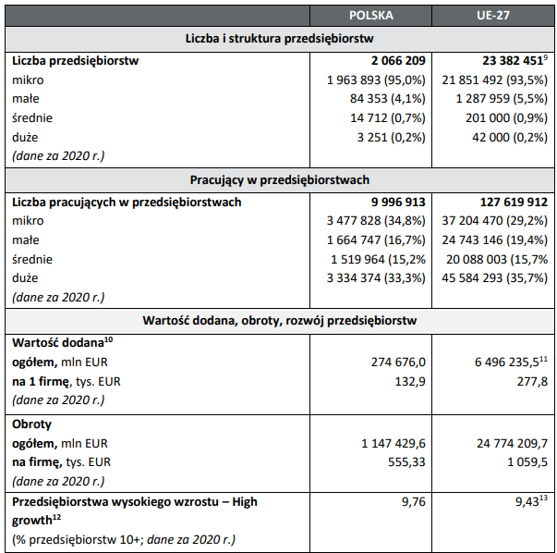
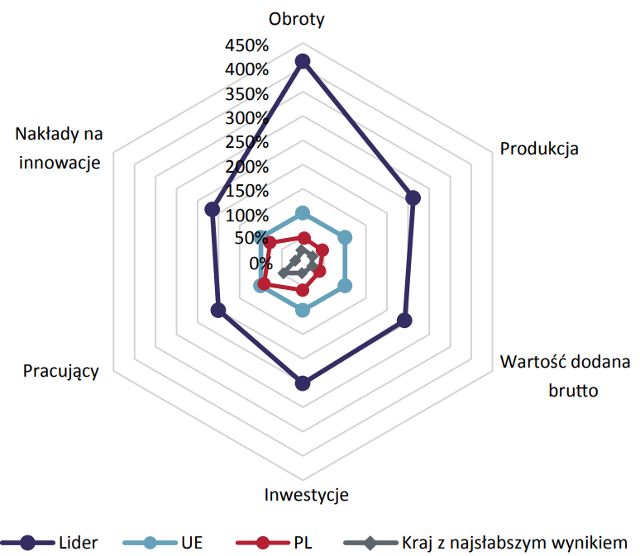
MSP w Polsce a w Europie
Polska jest 5-tym krajem w UE z najwyższą liczbą przedsiębiorstw po:
Włoszech 3,64 mln,
Francji 3,08 mln,
Hiszpanii 2,68 mln,
Niemczech 2,49 mln
Najwyższą wartość produkcji dodanej w UE mają Niemcy 1,82 mld EUR, najniższą – Malta 6,8 mld EUR (2020 r.).
Po lewej: Podstawowe wskaźniki porównujące przeciętną firmę w Polsce do przeciętnej firmy w UE, firmy z kraju – lidera oraz firmy z kraju z najsłabszym wynikiem pod względem danego wskaźnika (dane z 2015r.)
Notes:
https://www.parp.gov.pl/storage/publications/pdf/ROSS_2023_scalony_ost_popr.pdf
Raport Sektor MSP w Polsce i UE 2017, PARP

Slide 14

Regulacje prawne MSP
Konstytucja Biznesu - największa reforma w polskim prawie gospodarczym w ostatnich latach. Składa się ona z 5 ustaw, które obowiązują od 30 kwietnia 2018 roku. Są to:
1. Ustawa Prawo przedsiębiorców,
2. Ustawa o Rzeczniku Małych i Średnich Przedsiębiorców,
3. Ustawa o Centralnej Ewidencji i Informacji o Działalności Gospodarczej i Punkcie Informacji dla Przedsiębiorcy,
4. Ustawa o zasadach uczestnictwa przedsiębiorców zagranicznych i innych osób zagranicznych w obrocie gospodarczym na terytorium Rzeczypospolitej Polskiej,
5. Przepisy wprowadzające ustawę – Prawo przedsiębiorców oraz inne ustawy dotyczące działalności gospodarczej.
Fazy życia przedsiębiorstwa i regulacje
Etap założenia: niejasność przepisów, konieczność przestrzegania praw patentowych.
Etap działania: przepisy dotyczące ciągłej produkcji, formalności związane z zatrudnieniem i bezpieczeństwem.
Etap ekspansji: przepisy wpływające na inwestycje, konieczność adaptacji do standardów branżowych.
Wyzwania w przestrzeganiu regulacji
Zmieniające się przepisy: potrzeba ciągłego monitorowania i adaptacji.
Formalności i biurokracja: wpływ na szybkość podejmowania decyzji i elastyczność działania.
Źródła wsparcia
Programy wspomagania MSP: dostęp do informacji i wsparcia w zakresie przestrzegania regulacji.
Doradztwo: znaczenie specjalistów w zakresie prawa, finansów i zarządzania.
Notes:
https://multibiura.pl/blog/dzialalnosc-gospodarcza-akty-prawne-ktore-nalezy-przestrzegac/

Slide 15
Środowisko biznesowe dla MSP
Analiza warunków prowadzenia działalności gospodarczej przez MSP w Polsce.
1. Środowisko regulacyjne
Wyzwania: MSP w Polsce często napotykają na przeszkody biurokratyczne oraz skomplikowane przepisy prawne, które mogą utrudniać rozpoczęcie i prowadzenie działalności.
Regulacje: Mimo iż w ostatnich latach podejmowane są działania na rzecz uproszczenia procedur (np. poprzez wprowadzenie "Konstytucji dla Biznesu"), nadal istnieje potrzeba dalszych reform, aby zredukować obciążenia administracyjne.
2. Dostępność finansowania
- Bankowość i kredyty: Chociaż banki oferują różnorodne produkty finansowe dla MSP, wysokie wymagania kredytowe i skomplikowane procedury mogą ograniczać dostęp do finansowania.
Fundusze unijne i dotacje: Szeroki zakres możliwości finansowania przez programy unijne, które wspierają innowacyjność i rozwój (np. Program Operacyjny Inteligentny Rozwój).
Wsparcie inwestycyjne: Inicjatywy takie jak Polski Fundusz Rozwoju oferują wsparcie finansowe i doradcze, które są kluczowe dla rozwoju i skalowania działalności.
3. Infrastruktura
Transport i logistyka: Rozwinięta infrastruktura transportowa w Polsce umożliwia efektywne prowadzenie działalności na terenie kraju oraz eksport.
Cyfrowa infrastruktura: Postępująca cyfryzacja i rozbudowa sieci szerokopasmowych są korzystne dla biznesu, choć wciąż występują regionalne różnice w dostępie do szybkiego Internetu.
4. Wsparcie państwa i programów unijnych
Programy wsparcia: MSP mają dostęp do licznych programów wspierających rozwój (np. Polska Agencja Rozwoju Przedsiębiorczości oferuje szkolenia, dotacje na innowacje, pomoc w ekspansji zagranicznej).
Strefy ekonomiczne: Korzystne warunki inwestycyjne oferowane przez Specjalne Strefy Ekonomiczne, w tym ulgi podatkowe i dopłaty do inwestycji.

Slide 16
Współpraca z dużymi przedsiębiorstwami
Efektywna współpraca pomiędzy potężnymi korporacjami a drobnymi przedsiębiorstwami to nie tylko kluczowy element dla ich własnego rozwoju, ale także istotny czynnik dla rozkwitu całej gospodarki. Współczesny postęp nie sprowadza się już tylko do wprowadzania nowych produktów czy procesów, ale obejmuje także innowacyjne metody organizacyjne oraz strategie marketingowe. W tym kontekście, partnerstwo pomiędzy dużymi a małymi firmami staje się nieocenioną siłą napędową dla wzrostu gospodarczego.
W szczególności, dla mniejszych przedsiębiorstw, współpraca z dużymi korporacjami, zarówno na poziomie krajowym, jak i międzynarodowym, może stanowić istotną dźwignię do zwiększenia ich potencjału innowacyjnego. Taka synergia nie tylko umożliwia dostęp do nowych technologii czy metod organizacyjnych, ale także otwiera drzwi do szerszych rynków i możliwości rozwoju.
Duzi potrzebują małych, ponieważ ci są elastyczniejsi, mogą proponować innowacyjne rozwiązania i często znają lepiej lokalne rynki, na których się skupiają.
Wyspecjalizowane MŚP mogą zaspokajać różnorodne i skomplikowane potrzeby dużego biznesu.
Duże przedsiębiorstwa zapewniają kapitał, siłę przerobową (maszyny, ludzi), renomę (większe zaufanie na rynku, więcej kontaktów - współpraca, klienci).
Notes:
https://zpp.net.pl/wp-content/uploads/2017/11/oziyb9_WsppracaMaegoiDuegoBiznesu.Uwarunkowaniaidobrepraktyki-2.pdf

Slide 17
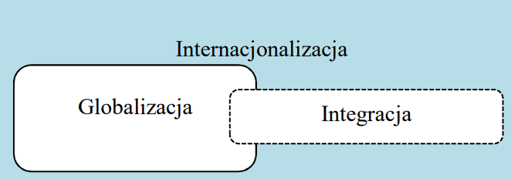
Rola MSP w eksporcie : Internacjonalizacja, globalizacja i integracja
Internacjonalizacja
Definicja: Proces ekspansji na rynki zagraniczne, który może obejmować różne formy, od eksportu po założenie własnej produkcji za granicą.
Ewolucja: MSP często rozpoczynają od prostych działań, takich jak eksport, a z czasem przechodzą do bardziej złożonych form, jak joint ventures czy filie.
Przykłady: Tworzenie spółek z kapitałem zagranicznym, umowy licencyjne, franchising.
Globalizacja i jej wpływ na MSP
Definicja: Proces tworzenia sieci wzajemnych powiązań między gospodarkami na świecie, co obejmuje wzrost obrotów handlowych, przepływów kapitałowych i usług.
Wpływ na MSP: Umożliwia MSP dostęp do nowych rynków i zasobów, zwiększając ich potencjał rozwoju i konkurencyjność na arenie międzynarodowej.
Integracja gospodarcza i jej wpływ na MSP
Definicja: Proces zacieśniania współpracy ekonomicznej między krajami, który obejmuje usuwanie barier handlowych i innych ograniczeń międzynarodowej współpracy.
Efekty: Skutkuje scaleniem gospodarek narodowych w jeden ponadnarodowy organizm gospodarczy, tworząc zintegrowany i spójny system ekonomiczny.
Korzyści dla MSP: Ułatwia dostęp do większych rynków oraz zasobów, zwiększa możliwości eksportowe i importowe, wspiera konkurencyjność na arenie międzynarodowej.
Udział MSP w eksporcie towarów i usług:
W Polsce, MSP generują znaczący odsetek eksportu, chociaż są to zazwyczaj mniejsze wartości w porównaniu do dużych korporacji.
87,7% eksporterów to MSP, mające znaczący udział w handlu zagranicznym
W 2020 roku, MSP stanowiły około 40% całkowitego eksportu towarów i usług w Polsce.
Największy udział w eksporcie mają firmy z sektorów takich jak przemysł maszynowy, technologiczny i rolniczy.

Slide 18
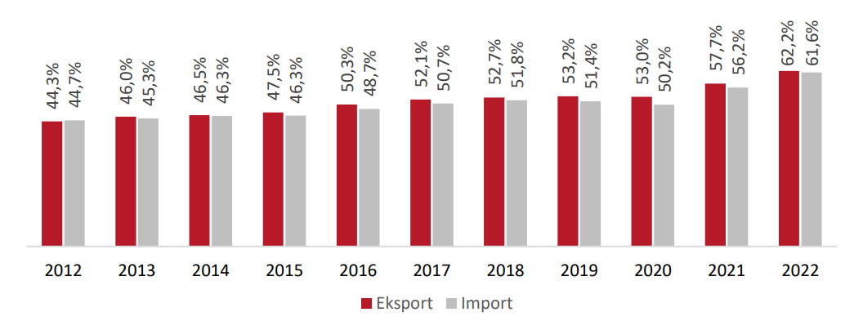
Internacjonalizacja działalności MSP
Proces umiędzynarodowienia polskiej gospodarki postępuje dynamicznie. Relacja eksportu wyrobów i usług do PKB systematycznie rośnie. W latach 2012-2021 r. zwiększyła się z 44,3% do 60,7%. Od 2016 r. relacja eksportu do PKB przekracza 50%, a polskie przedsiębiorstwa zajmują się w coraz większym stopniu zaspokajaniem popytu konsumentów zagranicznych niż polskich. Podobnie rzecz się ma z importem. W 2016 r. również relacja importu do popytu krajowego przekroczyła 50%. W 2021 r. ten wskaźnik wyniósł 58,9%, podczas gdy w 2012 r. stanowił jedynie 44,7%. Obie te tendencje wskazują, jak szybko postępuje proces włączania się gospodarki polskiej do gospodarki światowej, głównie unijnej, i wchodzenia w stan głębokich wzajemnych współzależności gospodarczych między krajami.
Proces umiędzynarodowienia działalności przedsiębiorstw jest w znacznej mierze zależny od sytuacji gospodarczej w UE. W następstwie dobrej koniunktury w UE – wzrost o 5,4% w 2021 r. – polski eksport wzrósł aż o 23,6% r/r, przy wzrostach w poprzednich latach na poziomie 2,6% w 2020 r. i 7,5-9,8% w latach 2017-2019. Popyt krajowy rósł nieprzerwanie od 2014 do 2019 r. i dopiero w 2020 r. obniżył się o 2,7%. Dane za 2021 r. wskazują na jego ponowny wzrost o 8,4% r/r. Tempo zmian popytu krajowego miało istotne przełożenie na dynamikę importu ogółem, który w 2021 r. wzrósł r/r o rekordowe w ostatnim dziesięcioleciu 16,1%. Na przestrzeni lat 2010-2022 polski import zwiększył się o 106,2%, a więc w mniejszym stopniu niż eksport, który urósł o 96,9%.
Poziom umiędzynarodowienia polskiej gospodarki – relacja eksportu do PKB i relacja importu do popytu krajowego w latach 2012-2022
Notes:
Raport MSP PARP 2023

Slide 19
Wsparcie rozwojowe i kryzysowe dla MSP
Różnorodność środków wsparcia: W Polsce istnieje szereg inicjatyw mających na celu wsparcie małych i średnich przedsiębiorstw (MSP), obejmujących dotacje, dofinansowania, konkursy, akcje rządowe oraz inkubatory przedsiębiorczości.
Programy Funduszy Europejskich: Programy finansowane przez Unię Europejską, takie jak Program Operacyjny Inteligentny Rozwój czy Program Operacyjny Innowacyjna Gospodarka, oferują dotacje, dofinansowania i wsparcie finansowe dla MSP w różnych obszarach, np. innowacji i internacjonalizacji.
Tarcza Antykryzysowa: W odpowiedzi na pandemię COVID-19 rząd polski wdrożył Tarczę Antykryzysową, która zawierała różne formy wsparcia dla przedsiębiorstw, w tym MSP, takie jak pomoc finansowa, odroczenia płatności podatkowych i składek ZUS.
Inicjatywy lokalne: W różnych regionach Polski powstają inicjatywy lokalne wspierające przedsiębiorczość, takie jak coworkingi, strefy startupowe czy kluby biznesowe, które oferują przestrzeń do pracy, wymianę doświadczeń i networking.
Rozwój ekosystemu startupowego: Polskie miasta rozwijają swoje ekosystemy startupowe poprzez organizowanie wydarzeń, konferencji, hackathonów i spotkań networkingowych, co sprzyja rozwojowi innowacyjnych przedsiębiorstw.
Źródła informacji: Przedsiębiorcy mogą szukać wsparcia na stronach takich jak gov.pl (Tarcza Antykryzysowa), Państwowa Agencja Rozwoju Przedsiębiorczości (PARP) oraz Portal Funduszy Europejskich, gdzie znajdują się informacje dotyczące dostępnych form wsparcia dla MSP.
Notes:
https://pragmago.pl/porada/sektor-msp-w-polsce/

Slide 20



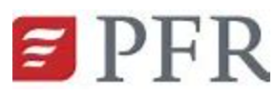


Dostęp do finansowania
3. Finansowanie prywatne
Business angels i venture capital
Opis: Inwestycje kapitałowe w zamian za udziały w przedsiębiorstwie.
Zalety: Dostęp do kapitału i wiedzy biznesowej.
Wady: Udział inwestorów w zarządzaniu, rozcieńczenie udziałów właściciela.
Crowdfunding
Opis: Zbieranie środków na określony projekt od wielu inwestorów, zwykle poprzez platformy internetowe.
Zalety: Możliwość pozyskania środków bez tradycyjnych zabezpieczeń.
Wady: Potrzeba przekonującej kampanii, wysokie ryzyko niepowodzenia.
1. Finansowanie zewnętrzne
Bankowe kredyty inwestycyjne
Opis: Długoterminowe pożyczki na finansowanie większych inwestycji.
Wymagania: Wysokie zabezpieczenia, historia kredytowa.
Zalety: Duże kwoty finansowania, stałe oprocentowanie.
Wady: Ryzyko zadłużenia, wymóg zabezpieczeń.
Leasing
Opis: Popularna forma finansowania zakupu sprzętu lub pojazdów.
Zalety: Nie wymaga zabezpieczeń jak w przypadku kredytów, koszty są rozkładane w czasie.
Wady: Całkowity koszt leasingu może przekroczyć wartość zakupionego dobra.
2. Finansowanie publiczne
Dotacje z Unii Europejskiej
Opis: Granty na rozwój, innowacje, szkolenia.
Wymagania: Złożone procedury aplikacyjne, zgodność projektu z celami UE.
Zalety: Nie trzeba zwracać, wspiera innowacyjność.
Wady: Długi czas oczekiwania, wymóg współfinansowania.
Wsparcie z Polskiego Funduszu Rozwoju
Opis: Programy pożyczkowe i gwarancje kredytowe.
Zalety: Ułatwia dostęp do finansowania bankowego, mniejsze ryzyko dla banku.
Wady: Nadal wymaga częściowego zabezpieczenia pożyczki.

Slide 21
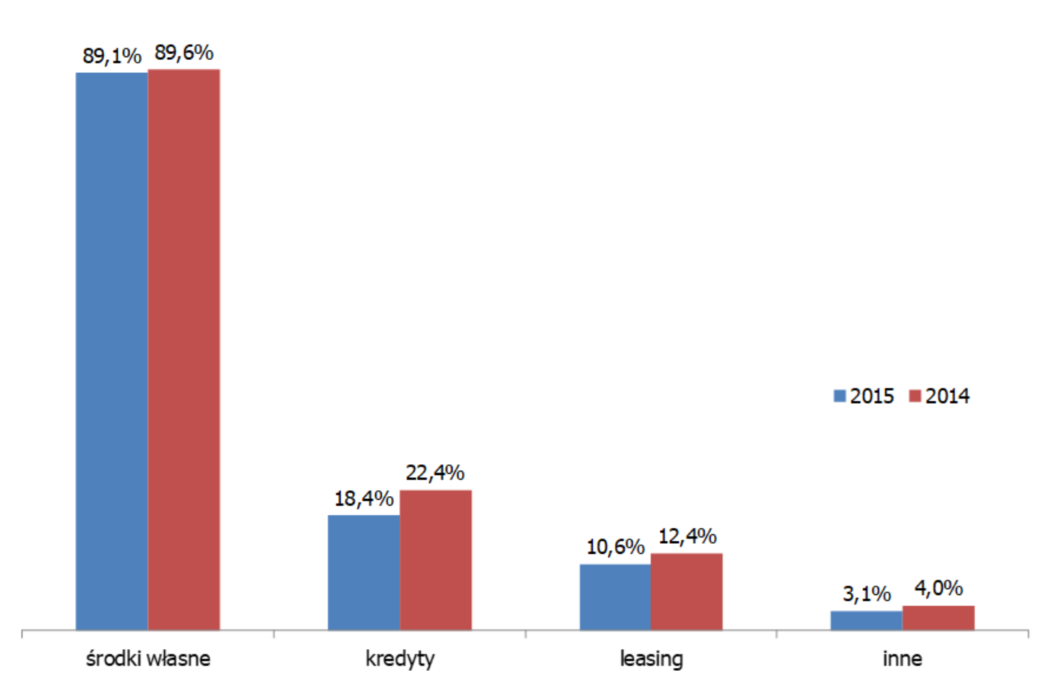
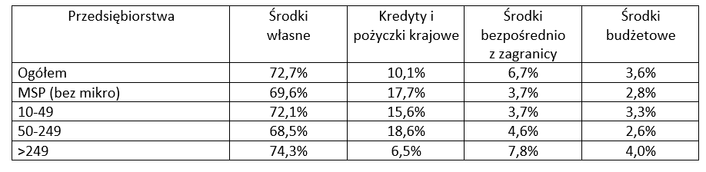
Finansowanie MSP w Plsce

Slide 22
Wsparcie unijne dla MSP
1. Cele wsparcia
- Zapewnienie uczciwej konkurencji
- Popieranie eksportu
- Liberalizacja i harmonizacja prawa
- Popieranie inwestycji
- Uproszczenie systemu podatkowego
2. Instrumenty wsparcia
- Dotacje na zakładanie nowych firm, zwiększanie poziomu inwestycji i modernizację
- Dotacje do regionalnych funduszy inwestycyjnych i funduszy poręczeń kredytowych
- Subsydiowanie usług doradczych oraz informacyjnych dla MSP
3. Działania wspierane przez EFRR
- Inicjatywy na rzecz rozwoju lokalnego oraz zatrudnienia
- Rentowne inwestycje produkcyjne umożliwiające tworzenie lub utrzymywanie zatrudnienia
- Infrastruktura, rozwój turystyki, inwestycje w kulturę, ochrona środowiska, rozwój społeczeństwa informacyjnego
4. Zmiany w finansowaniu
- Początkowo wymagany był wkład krajowy wynoszący 25%, który spadł do 15% środków krajowych
5. Efekty
- MSP aktywnie uczestniczą w programach unijnych, co prowadzi do wzrostu konkurencyjności i możliwości inwestycyjnych

Slide 23
Wsparcie unijne dla MSP 2021-2027
- Fundusze Europejskie 2021–2027 stanowią wsparcie dla innowacji, transformacji cyfrowej, infrastruktury, ochrony środowiska, energetyki zrównoważonej, edukacji i poprawy jakości życia społeczności lokalnych w Polsce.
- Planowane konkursy obejmują różnorodne sektory gospodarki, dając szansę mikro, małym i średnim firmom oraz jednostkom samorządu terytorialnego, organizacjom badawczym i pozarządowym na udział. Są szansą na realizację projektów badawczych, innowacyjnych produktów i usług, internacjonalizację, digitalizację, rozwój kompetencji oraz poprawę dostępu do kapitału inwestycyjnego.
- Wsparcie dla Polski Wschodniej obejmuje projekty związane z turystyką, mobilnością miejską, infrastrukturą drogową, wzornictwem, gospodarką o obiegu zamkniętym, automatyzacją i robotyzacją oraz platformami startowymi dla nowych pomysłów.
- W ramach Funduszy Europejskich dla Nowoczesnej Gospodarki planowane są konkursy dotyczące grantów na eurogranty, ścieżki SMART, promocji marek innowacyjnych MŚP, rozwoju oferty OI dla firm, rozwoju oferty klastrów dla firm oraz wsparcia dla startupów.
Notes:
https://www.parp.gov.pl/component/content/article/85447:parp-wchodzi-w-nowy-rok-z-nowymi-naborami

Slide 24
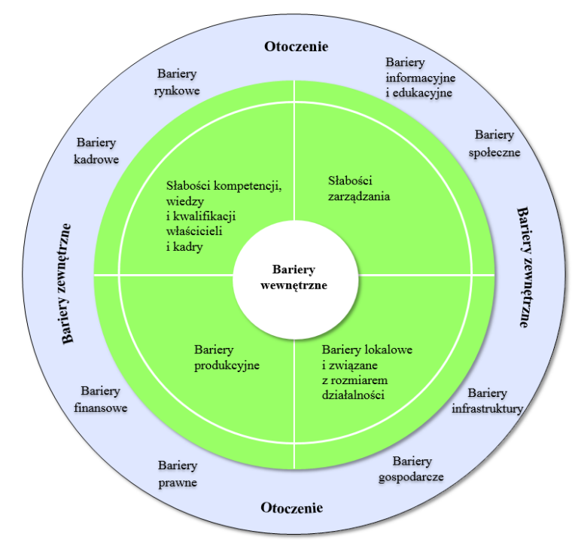
Bariery dla rozwoju MSP
1. Kompleksowość systemu podatkowego
Skomplikowany system podatkowy w Polsce, w tym często zmieniające się przepisy i różne formy opodatkowania w zależności od wielkości i rodzaju działalności, stanowi wyzwanie dla MSP.
Przykłady: Trudności w interpretacji przepisów, kosztowna konieczność korzystania z usług doradczych.
2. Problemy z dostępem do wykwalifikowanych pracowników
Brak dostępu do odpowiednio wykwalifikowanej siły roboczej, szczególnie w sektorach technologicznych i specjalistycznych, ogranicza możliwości rozwoju i innowacji w MSP.
Przykłady: Wysoka konkurencja o pracowników z dużymi korporacjami, które oferują lepsze warunki zatrudnienia.
3. Niewystarczające wsparcie lokalne
Choć istnieją programy wsparcia na poziomie krajowym i unijnym, brakuje skutecznych inicjatyw na poziomie lokalnym, które byłyby dostosowane do specyficznych potrzeb MSP.
Przykłady: Niedostateczne doradztwo biznesowe, brak lokalnych grantów na rozwój.
4. Bariery na rynkach międzynarodowych
MSP często napotykają trudności w ekspansji międzynarodowej, w tym złożoność prawna związana z eksportem, cła i różnice kulturowe.
Przykłady: Problemy z zabezpieczeniem kontraktów zagranicznych, wyzwania logistyczne, konieczność adaptacji produktów do wymagań innych rynków.

Slide 25
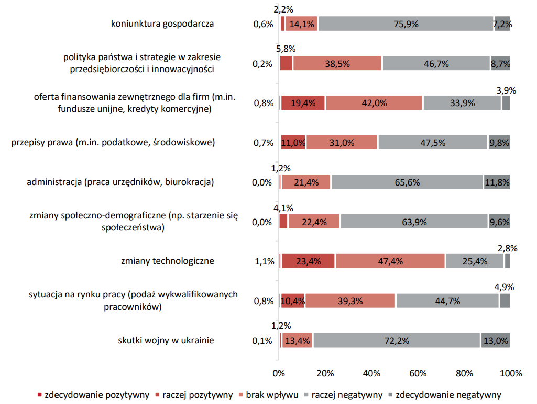
Czynniki wpływające na możliwości rozwoju działalności gospodarczej przedsiebiorstw (ogół firm)
Źródło: Monitoring innowacyjności polskich przedsiębiorstw

Slide 26
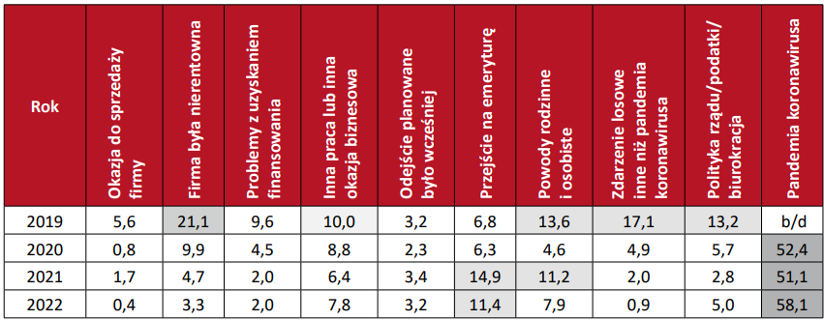
Wpływ pandemii COVID-19 na MSP
Największe problemy i wyzwania:
1. Załamanie podaży: Pandemia spowodowała zakłócenia w dostawach surowców i komponentów, co negatywnie wpłynęło na produkcję wielu MŚP.
2. Ograniczenia działalności: Lockdowny i restrykcje ograniczyły możliwość prowadzenia biznesu, szczególnie dla firm niewspieranych przez zdalne funkcjonowanie.
3. Zmiany w modelach biznesowych: Konieczność adaptacji do zmieniającego się otoczenia wymusiła restrukturyzację modeli biznesowych, stwarzając wyzwania dla wielu MŚP.
4. Trudności finansowe: Utrzymanie płynności finansowej stało się problemem dla wielu MŚP, zwłaszcza tych z ograniczonymi rezerwami kapitałowymi.
5. Niepewność rynkowa: Zmienność rynkowa i trudności w przewidywaniu trendów konsumenckich utrudniały planowanie strategiczne.
Przyczyny wycofania się z działalności gospodarczej w Polsce w latach 2019-2022

Slide 27
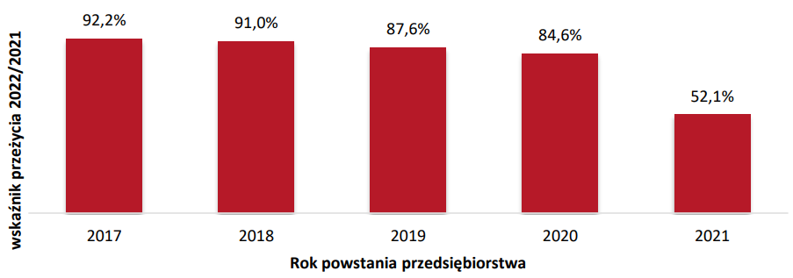
Wpływ pandemii COVID-19 na MSP
Elastyczność i szybkość adaptacji
przedsiębiorstwa była kluczowa dla przetrwania, co działało jako motywator do wprowadzania innowacyjnych rozwiązań.
Przedsiębiorstwa powstałe w latach 2017-2021 i nadal aktywne w roku 2022 – wskaźnik przeżycia 2022/2021 r. (w %)
Tendencje zmian:
Skracanie łańcuchów dostaw: Firmy eliminowały niektóre ogniwa łańcuchów dostaw, aby zwiększyć odporność na zakłócenia.
Transformacja cyfrowa i nowe formy współpracy: Proces obejmuje wszystkie procesy łańcucha wartości, choć z różną intensywnością w poszczególnych sektorach; zwiększone znaczenie e-commerce, pracy zdalnej, wykorzystania technologii Big Data, a także spersonalizowanego marketingu i mediów społecznościowych.

Slide 28
Wpływ wojny na Ukrainie na MSP
60% polskich firm odczuło umiarkowane lub silne skutki wojny na Ukrainie w swojej działalności.
Ponad 80% przedsiębiorców zauważyło wzrost kosztów prowadzenia działalności, zakupu zaopatrzenia i dóbr inwestycyjnych.
Największe negatywne skutki wojny dotknęły polski przemysł, niezależnie od wielkości firm.
Branże najbardziej dotknięte wzrostem kosztów:
Firmy z sektora finansów i ubezpieczeń (67%), handlu (52%) oraz zakwaterowania i gastronomii (51%) najbardziej odczuły wzrost cen zakupu dóbr niezbędnych do prowadzenia działalności lub inwestycji.
Reakcje przedsiębiorców na skutki wojny:
63% przedsiębiorców podniosło ceny swoich produktów lub usług ze względu na skutki wojny, z czego w 45% przypadków wpływ konfliktu na podjęcie decyzji był silny.
84% przedsiębiorców ograniczyło nakłady inwestycyjne.
Notes:
https://bank.pl/jak-skutki-wojny-w-ukrainie-wplywaja-na-polskie-firmy-raport-pie/

Slide 29
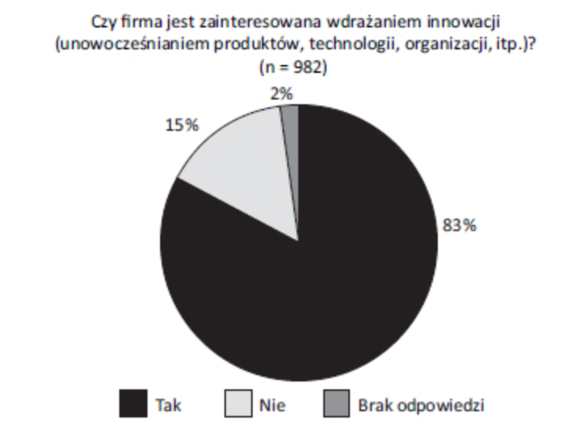
Innowacyjność i rozwój technologiczny
"Innowacje nie są już wyborem, ale koniecznością dla MSP, aby utrzymać konkurencyjność na dynamicznie zmieniającym się rynku."
Definicja:
Innowacja oznacza wprowadzenie nowości (produktu, procesu, modelu biznesowego), która przynosi istotne zmiany w skali firmy, lokalnego rynku, czy sektora.
Strategie innowacji w MSP:
Pierwszy na rynku- Uzyskanie pozycji lidera przez wprowadzenie nowości.
Naśladowanie - Implementacja sprawdzonych już rozwiązań.
Inżynieria aplikacji - Udoskonalenie istniejących technologii.
“Ja też” - Kopiowanie istniejących rozwiązań, minimalne nakłady na Badania+Rozwój.
Charakterystyka innowacji w MSP:
Wysoki procent MSP inwestuje w innowacje, głównie na poziomie firmy.
Większość innowacji ma charakter przyrostowy, choć występują również innowacje radykalne, zmieniające rynek.
Czynniki wpływające na innowacje:
Zasoby ludzkie: motywacja i doświadczenie pracowników.
Kultura organizacyjna: chęć do innowacji, swoboda działania, zdolność do innowacji, aktywność.
Wykres: Zainteresowanie wdrażaniem innowacji wśród pomorskich MSP.

Slide 30
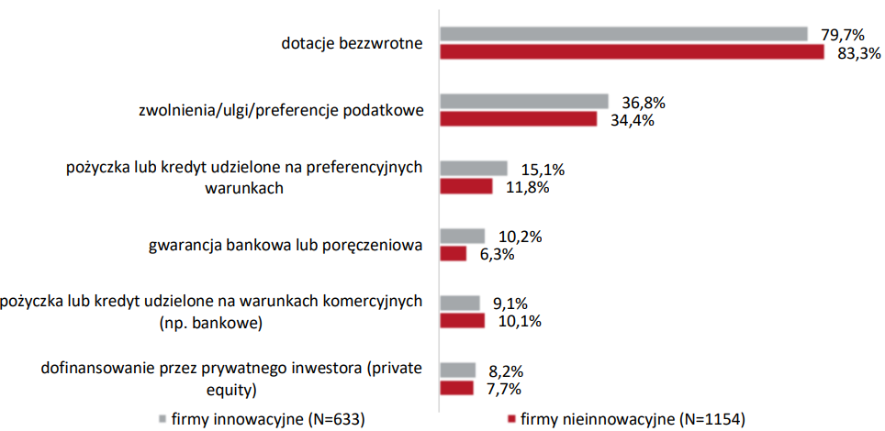
Wsparcie dla innowacyjności
Doradztwo i konsultacje: Organizacje takie jak Polska Agencja Rozwoju Przedsiębiorczości (PARP), agendy rządowe, uniwersytety oraz instytucje badawcze oferują wsparcie w postaci doradztwa biznesowego, konsultacji dotyczących innowacji, strategii rozwoju oraz dostępu do rynków zagranicznych.
Sieci biznesowe i klastry: Przedsiębiorcy mogą korzystać z możliwości uczestnictwa w sieciach biznesowych i klastrach, które umożliwiają wymianę doświadczeń, współpracę, dostęp do nowych rynków i potencjalnych partnerów biznesowych.
Dostęp do zasobów badawczych: MŚP mogą korzystać z zasobów badawczych dostępnych w instytucjach naukowych i uniwersytetach, np. laboratoriów, sprzętu badawczego, eksperckiej wiedzy i badań prowadzonych przez naukowców.
Promocja i marketing: Istnieją różne inicjatywy promocyjne i wydarzenia branżowe, które pozwalają MŚP na promocję swoich innowacyjnych produktów i usług, nawiązywanie kontaktów biznesowych oraz zwiększanie widoczności na rynku.
Szkolenia i programy rozwoju kompetencji: Organizowane są szkolenia, warsztaty oraz programy rozwoju kompetencji dla przedsiębiorców i pracowników, obejmujące tematy związane z innowacjami, zarządzaniem, marketingiem, finansami czy efektywnością operacyjną.
Najbardziej pożądane przez badane firmy źródła finansowania działalności innowacyjnej w przyszłości

Slide 31
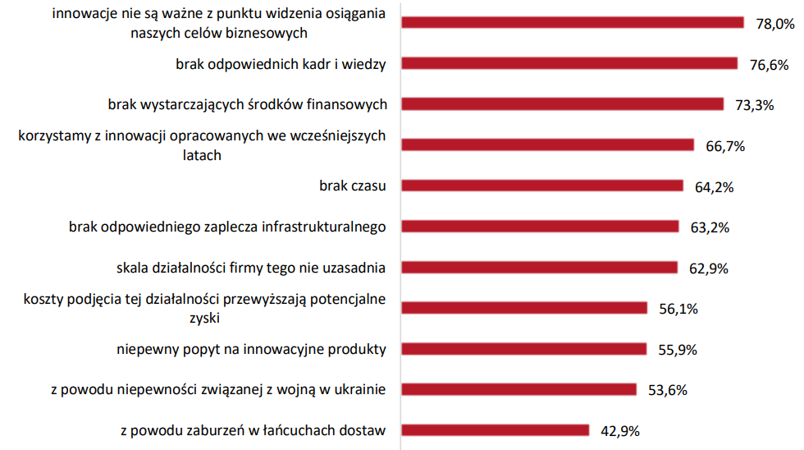
Bariery dla innowacyjności
Wysoka inflacja
Wysokie koszty energii
Wysoki koszt podejmowania działań innowacyjnych
Trudności w pozyskaniu wykwalifikowanych pracowników
Skomplikowane i nieprzystosowane do specyfiki działalności innowacyjnej przepisy prawa
Niewystarczający dostęp do wiedzy na temat najnowszych rozwiązań / najnowszych trendów
Bariery administracyjne związane z biurokracją
Brak czasu na myślenie o innowacjach
Brak wiedzy nt. wdrażania innowacji
Trudny dostęp do dotacji z funduszy unijnych
Silna konkurencja w branży
Obawy przed przejęciem wypracowanych rozwiązań przez konkurencję oraz długotrwałość procedur uzyskiwania ochrony
Trudny dostęp do kredytów/pożyczek z sektora bankowego
Brak prostych informacji nt. możliwości uzyskania wsparcia publicznego na innowacje
Wysokie ryzyko z jakim wiąże się działalność innowacyjna
Trudność w znalezieniu lub wykorzystaniu nowych technologii
Trudność we współpracy z innymi firmami
(raport GEM 2023, firmy innowacyjne oraz nieinnowacyjne)
Powody braku podejmowania przez przedsiębiorstwa działalności innowacyjnej (firmy nieaktywne innowacyjnie) w 2022r.

Slide 32
Technologie w MSP
1. Cyfryzacja procesów biznesowych
Opis: Implementacja systemów ERP, CRM oraz innych narzędzi do automatyzacji.
Korzyści: Zwiększenie efektywności, lepsze zarządzanie zasobami, uproszczenie procesów.
Wyzwania: Koszty implementacji, potrzeba szkolenia personelu.
2. E-commerce
Opis: Wykorzystanie platform internetowych do sprzedaży produktów i usług.
Korzyści: Dostęp do szerszego rynku, możliwość personalizacji oferty, redukcja kosztów tradycyjnej sprzedaży.
Wyzwania: Konkurencja globalna, wymagania logistyczne, zabezpieczenie transakcji online.
3. Bezpieczeństwo cyfrowe
Opis: Ochrona danych i systemów przed cyberatakami.
Korzyści: Zabezpieczenie ważnych danych biznesowych, wzrost zaufania klientów.
Wyzwania: Ciągła potrzeba aktualizacji systemów bezpieczeństwa, koszty zabezpieczeń
4. Innowacje technologiczne
Opis: Rozwój i wdrożenie nowych technologii, takich jak AI, IoT, czy Big Data.
Korzyści: Optymalizacja operacji, lepsze zrozumienie potrzeb klientów, nowe możliwości biznesowe.
Wyzwania: Wysokie koszty początkowe, brak wewnętrznych kompetencji technologicznych.
5. Programy wsparcia technologicznego
Opis: Inicjatywy rządowe i unijne wspierające digitalizację i innowacje w MSP.
Przykłady: Programy Polskiej Agencji Rozwoju Przedsiębiorczości oferujące dotacje na innowacje, szkolenia w zakresie cyfryzacji.
Korzyści: Dofinansowanie projektów technologicznych, dostęp do wiedzy i narzędzi.

Slide 33
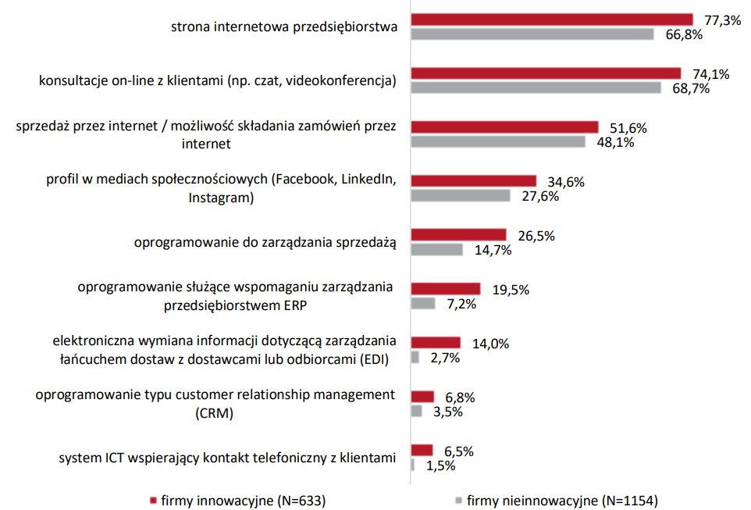
Technologie w MSP
Stosowanie wybranych technologii informacyjno-telekomunikacyjnych (ICT)

Slide 34
Transformacja cyfrowa – case study
Firma MB Pneumatyka, założona w 2002 roku, specjalizuje się w projektowaniu i produkcji elementów pneumatycznych dla układów hamulcowych pojazdów użytkowych oraz elementów wykonawczych dla pneumatyki przemysłowej. Jej rozwiązania mają kluczowe znaczenie dla bezpieczeństwa na drogach na całym świecie, są unikatowe bo szyte na miarę.
W odpowiedzi na utrudnienia spowodowane przez pandemię COVID-19, firma postanowiła wprowadzić innowacyjną stronę internetową, która ułatwia kontakt z klientami oraz poszukiwanie produktów. Strona ta jest intuicyjna i prowadzi klienta od wstępnych założeń do finalnego, dopasowanego produktu. Dodatkowo, firma planuje wykorzystać technologię VR do skanowania podzespołów pojazdów, co będzie kolejnym krokiem w innowacyjnej komunikacji z klientami.
Dzięki nowej stronie internetowej oraz wykorzystaniu technologii VR, dział badań i rozwoju firmy może szybciej rozpocząć prace projektowe, a zapytania ofertowe trafiają bezpośrednio do odpowiednich pracowników. Strona miała być przejrzysta i czytelna dla potencjalnych klientów także spoza branży motoryzacyjnej, co umożliwia dywersyfikację rynku zbytu.
Wprowadzone zmiany przyniosły pozytywne efekty, w tym zwiększenie rozpoznawalności firmy na rynku oraz zwiększenie portfolio klientów. Pracownicy firmy mogą teraz skupić się na nowych projektach zamiast zajmować się bieżącą obsługą klientów, ponieważ cały proces komunikacji został zautomatyzowany dzięki innowacyjnemu katalogowi.
Firma twierdzi, że wprowadzone zmiany mają także pozytywny wpływ na proces rekrutacji, ponieważ strona internetowa jest teraz bardziej czytelna i pozwala kandydatom na lepsze zrozumienie profilu działalności firmy oraz jej zespołu pracowników.
https://mbp.mbgroup.com.pl/
Badanie CAWI przeprowadzono w lutym 2021 r. na grupie 105 MSP, laureatów konkursu PARP "100 najlepszych projektów cyfrowych". Konkurs ogłoszono w pandemii w 2020 r. i dotyczył projektów cyfryzacji.
Notes:
Jak zwiększyć poziom cyfryzacji w firmie? PORADNIK DLA MŚP, PARP, Warszawa 2021

Slide 35
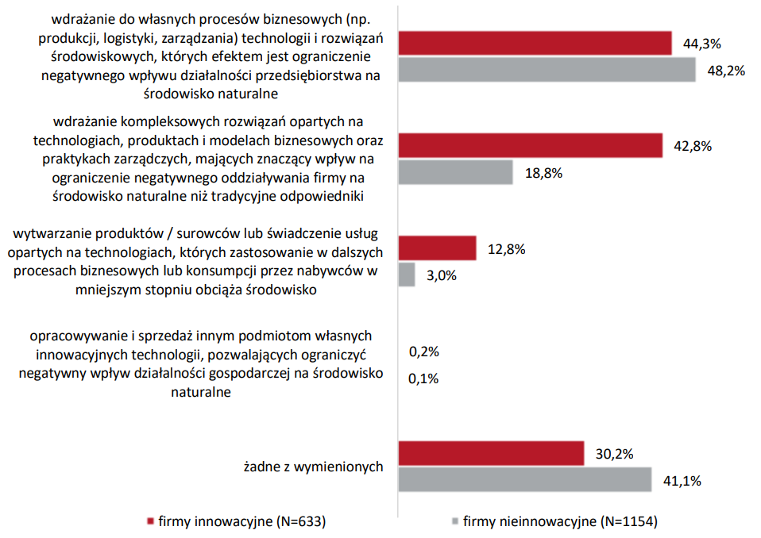
Transformacja ekologiczna MSP
W Unii Europejskiej działają 23 miliony małych i średnich firm, które zatrudniają około 100 milionów ludzi. Ich udział w łącznej emisji CO2 przez firmy wynosi 63 proc. Dlatego warto zdać sobie sprawę, że sukces zielonej transformacji nie zależy jedynie od sektora energetycznego czy największych korporacji, ale w znacznej mierze także od MŚP.
Transformacja energetyczna to jeden z globalnych megatrendów – nieodwracalny i długoterminowy.
Na podstawie raportu „Zrównoważone finansowanie a MŚP” można wyróżnić szereg szans dla MSP:
- poprawa pozycji rynkowej (większa elastyczność w reagowaniu na zmiany klimatyczne)
- szybszy rozwój (wpływ rosnącego popytu na zrównoważone produkty i usługi)
- możliwość uzyskania przewagi konkurencyjnej (kryteria zrównoważonego rozwoju będą odgrywały coraz większą rolę w procesie doboru dostawców przez największe korporacje)
- wykorzystanie dostępu do preferencyjnych form finansowania zrównoważonych inwestycji.
Rodzaje działań prośrodowiskowych podejmowanych w przedsiębiorstwach w 2022 r.
Notes:
https://eko.wprost.pl/energia/10760767/zielona-transformacja-wyzwanie-i-szansa-dla-malych-i-srednich-polskich-firm.html
Monitoring-innowacyjnosci_2023

Slide 36
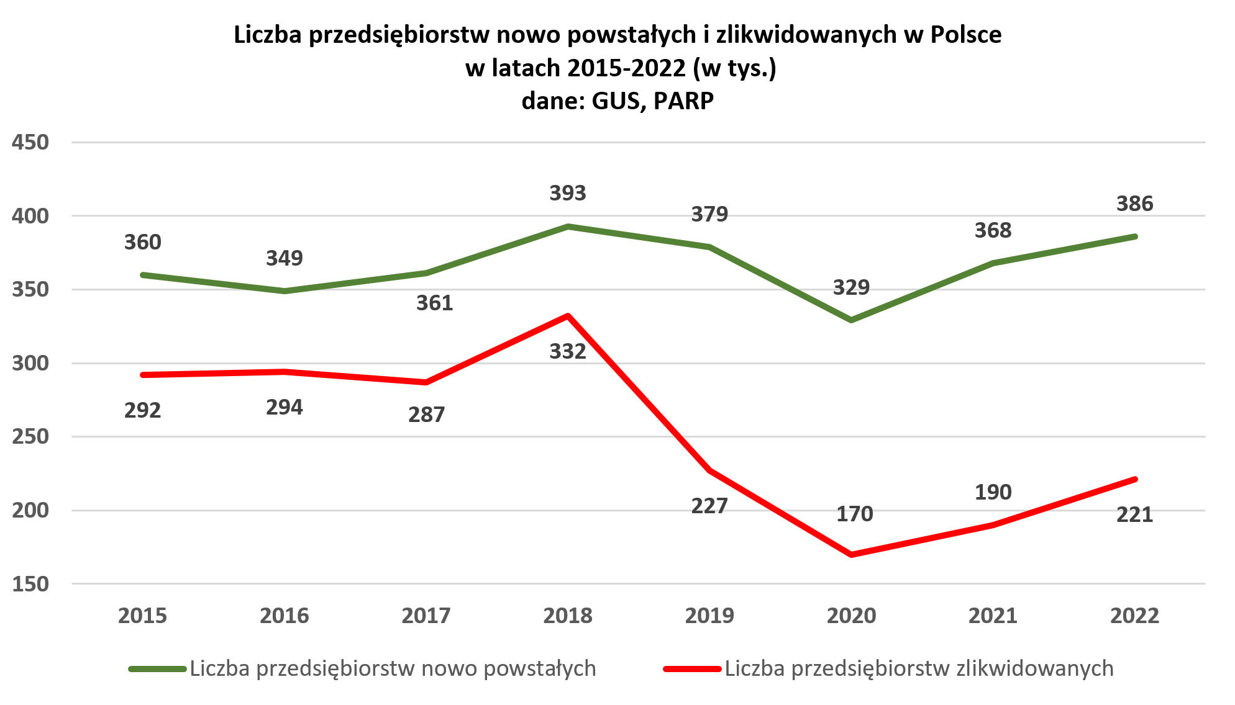
Przedsiębiorczość w Polsce
Przedsiębiorczość to zdolność i gotowość do projektowania, organizowania oraz prowadzenia przedsiębiorstwa, wraz z wszelkimi związanymi z tym ryzykami w celu osiągnięcia zysku. W kontekście ekonomicznym, jest to również kluczowy czynnik wspierający innowacje, konkurencyjność oraz wzrost gospodarczy.
Statystyki i dane dotyczące przedsiębiorczości w Polsce
Zgodnie z danymi GUS, liczba zarejestrowanych przedsiębiorstw w Polsce rośnie z roku na rok. Na koniec 2020 roku, w Polsce działało ponad 1,9 miliona aktywnych przedsiębiorstw.
Indeks Przedsiębiorczości dla Polski, który uwzględnia liczne aspekty działalności gospodarczej, w tym innowacyjność, skłonność do ryzyka i aktywność nowych firm, wynosił w 2021 roku 53,4 (na skali 0-100), co świadczy o stosunkowo wysokiej dynamice sektora MSP.
Polska charakteryzuje się jednym z wyższych wskaźników przedsiębiorczości w Europie, co jest wspierane przez liczne programy rządowe i unijne mające na celu promocję przedsiębiorczości i innowacji.
Rola edukacji w kształtowaniu przedsiębiorczości
Inwestycje w edukację przedsiębiorczą są kluczowe dla rozwoju umiejętności i kompetencji przedsiębiorczych. Programy edukacyjne, zarówno na poziomie szkolnym, jak i uniwersyteckim, coraz częściej integrują przedmioty z zakresu przedsiębiorczości.
Polskie uczelnie oferują liczne kursy i specjalizacje skierowane na rozwijanie umiejętności przedsiębiorczych, co przekłada się na wzrost liczby start-upów i innowacyjnych przedsięwzięć założonych przez młodych ludzi.
Wyzwania i przyszłość przedsiębiorczości w Polsce
Pomimo wzrostu przedsiębiorczości, Polska wciąż stoi przed wyzwaniami, takimi jak biurokracja, zmieniające się regulacje oraz dostęp do finansowania, które mogą hamować dalszy rozwój przedsiębiorczości.
Przyszłość przedsiębiorczości w Polsce zależy od ciągłego wsparcia ze strony państwa w obszarze regulacji i finansowania, a także od dalszego promowania kultury przedsiębiorczości wśród młodych osób.

Slide 37
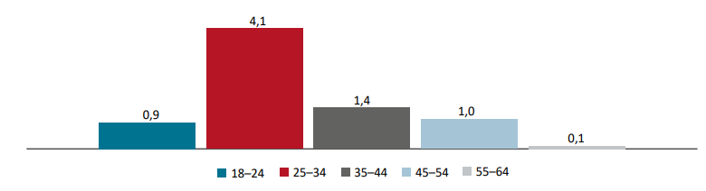
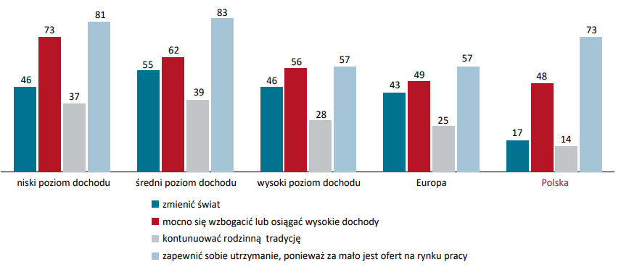
Przedsiębiorczość w Polsce
Przedsiębiorczość:
pozytywnie zmotywowana, tj. zorientowana na wykorzystanie okazji biznesowej, samorozwój
wymuszona, tj. wynikająca z konieczności zdobycia środków do życia wobec braku alternatywy w postaci pracy najemnej lub braku satysfakcji z dotychczas wykonywanej pracy
Właściciele młodych firm w grupach wiekowych w Polsce w 2022 r. jako % osób dorosłych.
Firmy zakładane z wyboru osiągają z reguły lepsze wyniki finansowe oraz charakteryzują się wyższym wskaźnikiem przetrwania.
Ponadto założyciele przedsiębiorstw wykorzystujący okazje rynkowe częściej tworzą nowe miejsca pracy, podejmują bardziej ryzykowne przedsięwzięcia i angażują się w działalność innowacyjną.
Motywacje do zakładania i prowadzenia działalności gospodarczej w Polsce, badanych państwach Europy i grupach państw według poziomu dochodu w 2022 r. (% osób prowadzących młode firmy)
Notes:
Natalia Pandel, Letycja Sołoducho-Pelc, TRZYDZIEŚCI LAT ROZWOJU PRZEDSIĘBIORCZOŚCI W POLSCE, PRACE NAUKOWE UNIWERSYTETU EKONOMICZNEGO WE WROCŁAWIU, nr 538, 2018, ISSN 1899-3192 e-ISSN 2392-0041, s. 315-327.
Raport z badania przedsiębiorczości Global Entrepreneurship Monitor, Warszawa 2023.

Slide 38
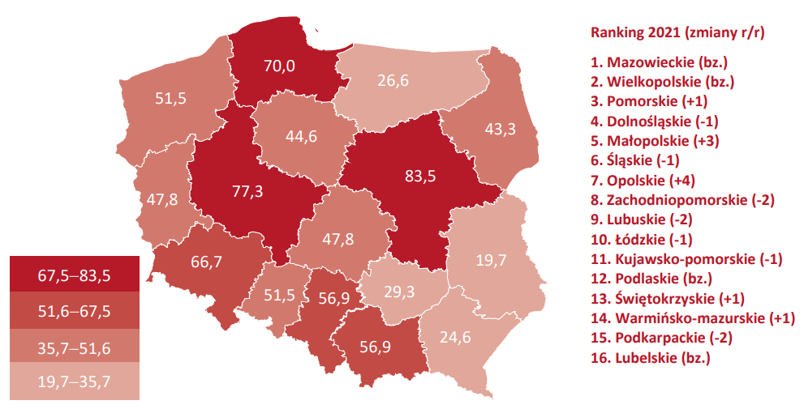
Poziom przedsiębiorczości w regionach
Jakie wskaźniki wchodzą w skład zastosowanego na mapie wskaźnika syntetycznego?
Rankingi sporządzono na podstawie następujących wskaźników:
– liczba przedsiębiorstw aktywnych na 1000 mieszkańców (dla przedsiębiorstw mikro, małych iśrednich);
– liczba pracujących na aktywny podmiot w firmach mikro, małych I średnich;
– pracujący w przedsiębiorstwach aktywnych (mikro, małych iśrednich) na 1000 mieszkańców;
– przychody na aktywne przedsiębiorstwo mikro, małe i średnie;
– przychody na pracującego w aktywnej firmie mikro, małej, średniej;
– udział kosztów w przychodach w aktywnych przedsiębiorstwach mikro, małych i średnich;
– przeciętne wynagrodzenie w przedsiębiorstwach aktywnych mikro, małych iśrednich;
– nakłady inwestycyjne na mikro, małe iśrednie przedsiębiorstwo aktywne;
– nakłady inwestycyjne na pracującego w aktywnym przedsiębiorstwie mikro,
małym i średnim. Wskaźnik syntetyczny (WS) został sporządzony według wzoru:
WS = [(p*n)–x]*100/max [(p*n)–x],
gdzie: n − liczba zmiennych, x − liczba punktów za zmienne stanowiące sumę miejsc
zajętych przez region w rankingu w poszczególnych podrankingach, p − liczba miejsc w
rankingu, max (p*n–x) – maksymalna liczba punktów, jakie można uzyskać w przypadku zajęcia pierwszego miejsca we wszystkich podrankingach. Wartość wskaźnika to poziom zrealizowania przez region maksymalnego wyniku, czyli zajęcia pierwszego miejsca we wszystkich podrankingach.
Poziom przedsiębiorczości w regionach, 2021r. – wskaźnik syntetyczny.

Slide 39
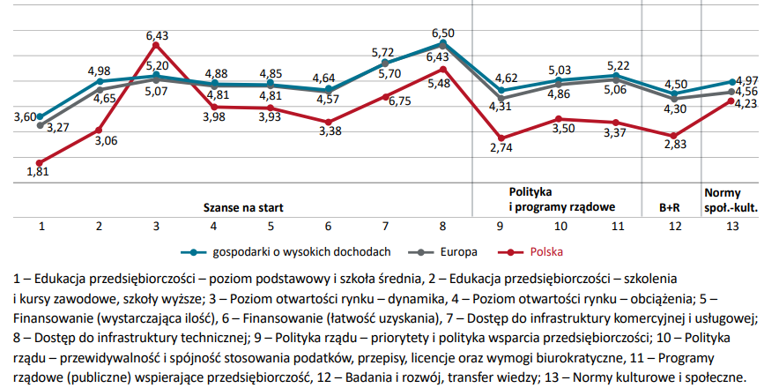
Uwarunkowania rozwoju przedsiębiorczości
Szanse na start: edukacja i szkolenia w zakresie przedsiębiorczości – poziom podstawowy i średni oraz poziom uczelni wyższych i kształcenie ustawiczne, poziom otwartości rynku, dostępność finansowania (wystarczająca ilość, łatwość uzyskania), infrastruktura komercyjna, usługowa i techniczna.
Polityka i wsparcie publiczne: priorytety polityki publicznej w zakresie przedsiębiorczości, obciążenia związane z podatkami i regulacjami administracyjnymi, pomoc i wsparcie publiczne dla przedsiębiorstw.
Badania i rozwój: badania i rozwój, transfer wiedzy i technologii.
Normy społeczno-kulturowe: systemy wartości i normy społeczne.
Ocena uwarunkowań rozwoju przedsiębiorczości (2022 r.): Polska w porównaniu z gospodarkami o wysokich dochodach i krajami europejskimi (średnie oceny dla poszczególnych obszarów)

Slide 40
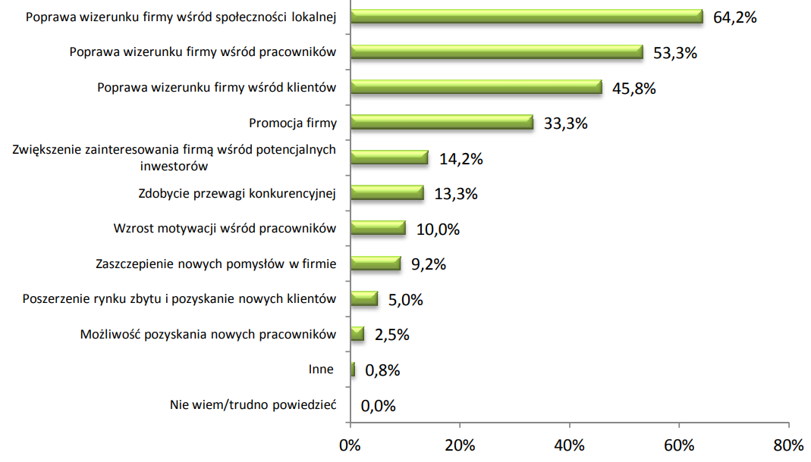
Rola organizacji pozarządowych
NGO pełnią rolę wsparcia i katalizatora dla rozwoju małych
i średnich przedsiębiorstw, ułatwiając im adaptację do zmieniających się warunków rynkowych i zwiększając ich konkurencyjność na rynku.
Korzyści dla organizacji pozarządowych:
dostęp do zasobów biznesu: finansowych, rzeczowych, ludzkich;
dostęp do wiedzy dotyczącej zarządzania;
wypracowanie w samej organizacji standardów pracy, wykorzystywanych na co dzień w biznesie;
dostęp do wiedzy merytorycznej także w innych obszarach takich jak księgowość, marketing itp.
Korzyści dla biznesu:
dostęp do profesjonalnej wiedzy dotyczącej problemów społecznych, szczególnie lokalnych, sposobów ich rozwiązywania;
pozyskanie partnera, który posiada wiedzę z zakresu budowania i zarządzania projektami społecznymi;
wykorzystanie doświadczenia organizacji pozarządowej dotyczącego współpracy z wolontariuszami, do zaangażowania pracowników firmy w projekty społeczne (wolontariat pracowniczy).
Potencjalne korzyści dla przedsiębiorstwa z współpracy z organizacjami pozarządowymi wg przedsiębiorców, Raport Centrum Rozwoju Społeczno-Gospodarczego z 2012r.
Notes:
Współpraca biznes – NGO: stan wiedzy, dotychczasowe doświadczenia, postawy i oczekiwania, Raport końcowy z pierwszego etapu badania, Centrum Rozwoju Społeczno-Gospodarczego, Szczecin, marzec 2012 r.
https://poradnik.ngo.pl/dlaczego-warto-wspolpracowac-z-biznesem

Slide 41

Networking i jego znaczenie
Networking – współcześnie kluczowy element strategii rozwoju zawodowego. Niezależnie od branży czy etapu kariery, umiejętność budowania i utrzymywania relacji z innymi profesjonalistami może otworzyć drzwi do nowych możliwości, przynosząc korzyści zarówno na płaszczyźnie osobistej, jak i zawodowej.
Dostęp do nowych możliwości (oferty pracy, projekty i współprace, inwestycje i finansowanie)
Wymiana wiedzy (najnowsze trendy i innowacje, rozwiązania problemów, mentorstwo)
Widoczność i uznanie w branży (reputacja eksperta, rekomendacje I referencje, publikacje I prezentacje)
Wsparcie i doradztwo (wsparcie emocjonalne, doradztwo strategiczne, wsparcie rozwoju kariery)
Rozwój osobisty (umiejętności komunikacyjne, pewność siebie, adaptacyjność)
Notes:
Networking bez cenzury: brutalna prawda o budowaniu kontaktów biznesowych. Część 2 , Gazeta MSP, Kwiecień 2024, Nr 04(240)2024, s. 12.

Slide 42
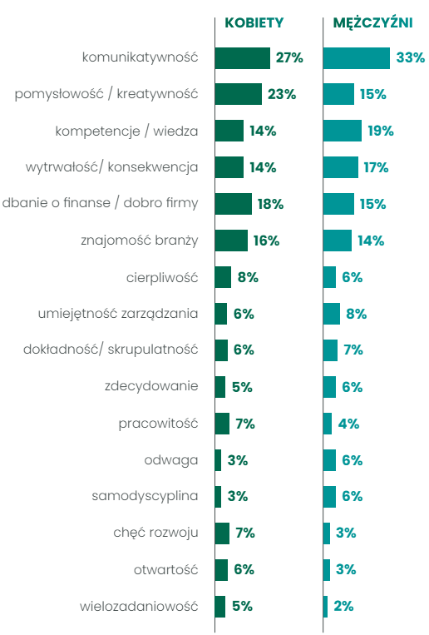
Rola kobiet w rozwoju MSP
Polki zajmują wysokie stanowiska kierownicze i rozwijają własne biznesy, co staje się normą w Polsce.
Polska jest drugim krajem w UE pod względem udziału kobiet na stanowiskach kierowniczych, wynoszącym 43% (36% w 2008 r.)
Handel jest dominującą branżą, w której kobiety pełnią funkcje kierownicze, z administracją publiczną i przemysłem na kolejnych miejscach.
W Polsce 8% kobiet prowadzi własną działalność gospodarczą (średnia UE 6%, Grecja 10%); 55% kobiecych biznesów w Polsce to mikroprzedsiębiorstwa.
Kobiety podejmują różnorodne działalności, od branży kosmetycznej i opieki zdrowotnej po edukację i finanse.
Przeprowadzone badania wskazują, że od 2011 roku poziom przedsiębiorczości wśród kobiet w Polsce rośnie, zmniejszając luki płci w biznesie.
Predyspozycje do prowadzenia biznesu w różnych obszarach kompetencyjnych zdaniem samych zainteresowanych (badanie EFL z 2023 roku na 500 MSP z całej Polski).
Notes:
https://www.parp.gov.pl/component/content/article/85894:polki-przejmuja-biznesowe-stery-i-wysokie-stanowiska

Slide 43
Wyzwania i obawy MSP w 2024 roku
54% przedsiębiorstw obawia się wyższych cen energii, surowców i materiałów.
52% martwi się rosnącymi kosztami pracy, z szczególnym zaniepokojeniem w branży budowlanej.
44% przedstawicieli branży budowlanej obawia się spadku liczby klientów, sprzedaży i zysków.
38% firm martwi się spadkiem liczby klientów, wartości sprzedaży oraz zysków, z największym niepokojem w budownictwie, handlu i usługach.
30% MŚP obawia się wprowadzenia niekorzystnych zmian w prawie.
25% respondentów martwi się wzrostem niewypłacalności firm i zatorów płatniczych.
30% przedsiębiorstw podejmuje działania zapobiegające skutkom inflacji, zatorów płatniczych i innym negatywnym zjawiskom finansowym:
3 na 10 przedsiębiorców postawi na monitorowanie należności oraz weryfikację partnera biznesowego przed nawiązaniem współpracy
by uchronić się przed problemami, spośród wszystkich badanych podmiotów 1/4 zdecyduje się na leasing, 23% będzie monitorować sytuację finansową klienta podczas współpracy, a 22% pobierze przedpłatę od kontrahenta. Windykację należności ma w planach 19%, a 18% zamierza kupować na raty
Ogólnopolskie badanie „2024 rok z perspektywy mikro-, małych i średnich przedsiębiorstw” zostało przeprowadzone w grudniu 2023 r. na grupie 620 firm z sektora MŚP przez IMAS International na zlecenie Kaczmarski Group.

Slide 44
Podsumowanie
MSP jako kluczowy sektor gospodarki w krajach wysoko rozwiniętych. Geneza MSP w Polsce, definicje (co wyznacza wielkość przedsiębiorstwa).
Najważniejsze statystyki (udział w PKB, rozmieszczenie sektorowe, wielkość zatrudnienia).
Najważniejsze przepisy regulujące działalność MSP (Konstytucja biznesu).
Środowisko biznesowe dla MSP w Polsce (możliwości, bariery, formy wsparcia).
Internacjonalizacja i eksport. Współpraca z dużymi przedsiębiorstwami jako czynnik rozwoju.
Wpływ pandemii COVID-19 i konfliktu na Ukrainie (wyzwania, kryzys jako siła napędowa rozwoju).
Rola innowacji w rozwoju. Technologie. Transformacja cyfrowa i ekologiczna.
Przedsiębiorczość (w Polsce, uwarunkowania przedsiębiorczości).
Czynniki społeczne w rozwoju MSP (rola organizacji pozarządowych, rola kobiet).

Slide 45
Spis materiałów źródłowych
Angowski M., ROZWÓJ I ZNACZENIE SEKTORA MAŁYCH I ŚREDNICH PRZEDSIĘBIORSTW W POLSKIEJ GOSPODARCE, ROCZNIKI NAUK SPOŁECZNYCH Tom XXXVI, zeszyt 3, 2008.
Raport o stanie sektora małych i średnich przedsiębiorstw w Polsce w latach 2012–2013 oraz z lat 2017 i 2023, PARP https://www.parp.gov.pl/
Dane statystyczne GUS https://stat.gov.pl/
Matejun M, Miller M., Wpływ integracji europejskiej na rozwój i wsparcie małych i średnich przedsiębiorstw, [w:] Matejun M., Szczepańczyk M. (red.), Aktualne problemy zarządzania małymi i średnimi przedsiębiorstwami, Wydawnictwo Politechniki Łódzkiej, Łódź 2010, s. 11-37.
Polska Izba Handlu, http://www.pih.org.pl/images/definicja_msp.pdf
https://multibiura.pl/blog/dzialalnosc-gospodarcza-akty-prawne-ktore-nalezy-przestrzegac/
Współpraca małego i dużego biznesu https://zpp.net.pl/wp-content/uploads/2017/11/oziyb9_WsppracaMaegoiDuegoBiznesu.Uwarunkowaniaidobrepraktyki-2.pdf
Sektor MSP w Polsce https://pragmago.pl/porada/sektor-msp-w-polsce/
PARP wchodzi w nowy rok z nowymi naborami https://www.parp.gov.pl/component/content/article/85447:parp-wchodzi-w-nowy-rok-z-nowymi-naborami
https://bank.pl/jak-skutki-wojny-w-ukrainie-wplywaja-na-polskie-firmy-raport-pie/
Monitoring innowacyjności polskich przedsiębiorstw. Wskaźnik dojrzałości innowacyjnej., PARP, Warszawa 2023.
Raport "Innowacyjność 2020" i "Działalność innowacyjna przedsiębiorstw w latach 2019-2021“, PARP
Jak zwiększyć poziom cyfryzacji w firmie? PORADNIK DLA MŚP, PARP, Warszawa 2021
https://eko.wprost.pl/energia/10760767/zielona-transformacja-wyzwanie-i-szansa-dla-malych-i-srednich-polskich-firm.html
Raport z badania Global Entrepreneurship Monitor Polska 2023, PARP, UE w Katowicach
Natalia Pandel, Letycja Sołoducho-Pelc, TRZYDZIEŚCI LAT ROZWOJU PRZEDSIĘBIORCZOŚCI W POLSCE, PRACE NAUKOWE UNIWERSYTETU EKONOMICZNEGO WE WROCŁAWIU, nr 538, 2018, s. 315-327.
Współpraca biznes – NGO: stan wiedzy, dotychczasowe doświadczenia, postawy i oczekiwania, Raport końcowy z pierwszego etapu badania, Centrum Rozwoju Społeczno-Gospodarczego, Szczecin, marzec 2012 r.
https://poradnik.ngo.pl/dlaczego-warto-wspolpracowac-z-biznesem
Networking bez cenzury: brutalna prawda o budowaniu kontaktów biznesowych. Część 2 , Gazeta MSP, Kwiecień 2024, Nr 04(240)2024, s. 12.
https://www.parp.gov.pl/component/content/article/85894:polki-przejmuja-biznesowe-stery-i-wysokie-stanowiska
https://inwestycje.pl/biznes/96-msp-ma-obawy-w-zwiazku-z-prowadzeniem-dzialalnosci-w-2024/

Slide 46
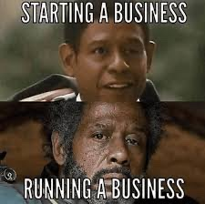
Dziękujemy za uwagę ☺

